Slide 1
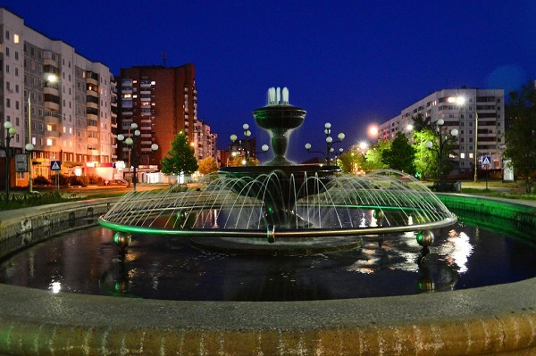
Братск—город для жизни, город для работы.

Slide 2
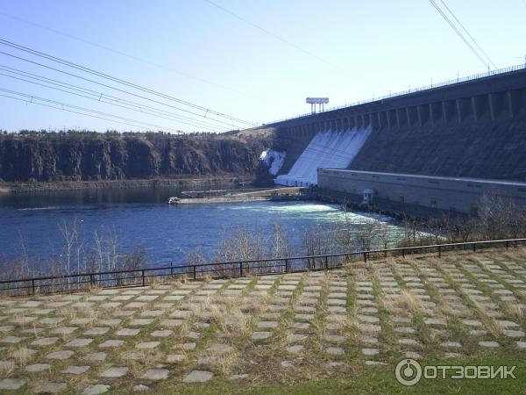
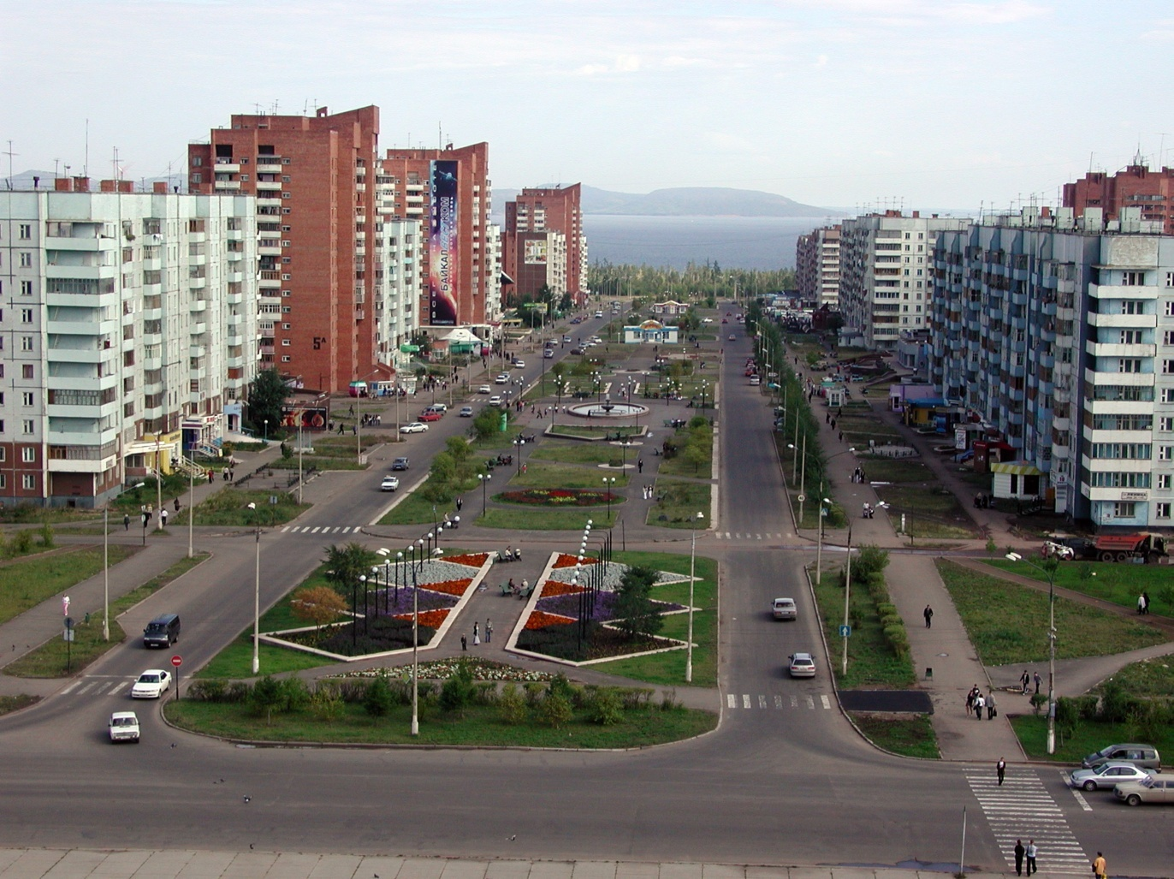
Братск расположен на северо-западе Иркутской области. Возникновение города в 1955 году связано со строительством Братской ГЭС, севернее старинного села Братск, основанного как острог в 1631 году. Сегодня Братск является одним из крупнейших промышленных центров Приангарья. Население города составляет более 230 тыс. человек.

Slide 3
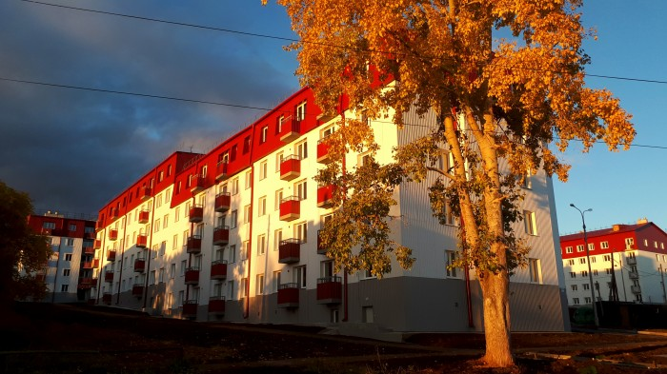
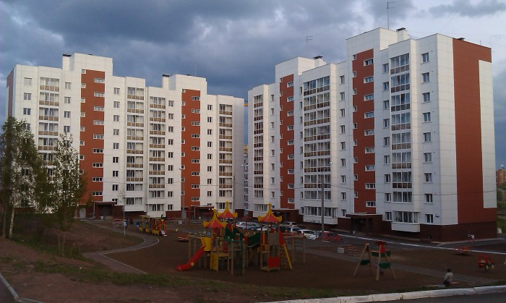
Братск является активным участником многих федеральных и муниципальных программ, ведется строительство жилья, детских дошкольных и спортивных учреждений; администрация города планирует строитель-ство многоквартирного дома для врачей.

Slide 4
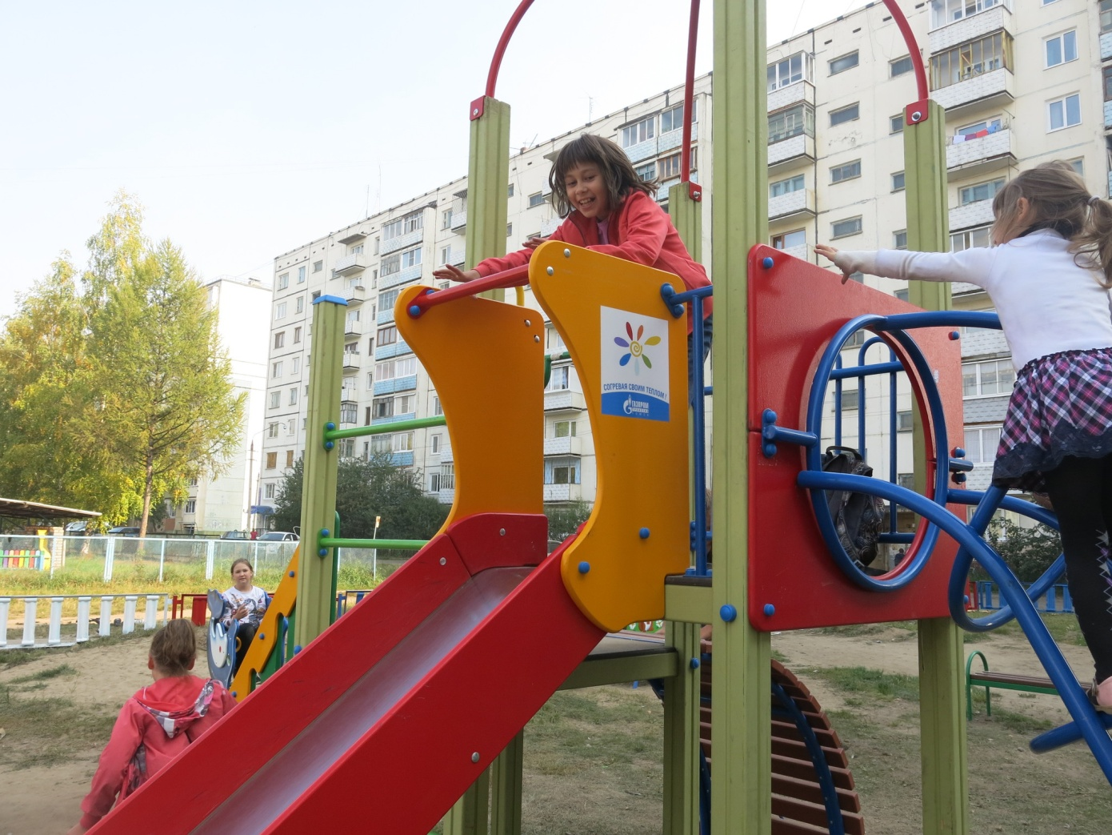
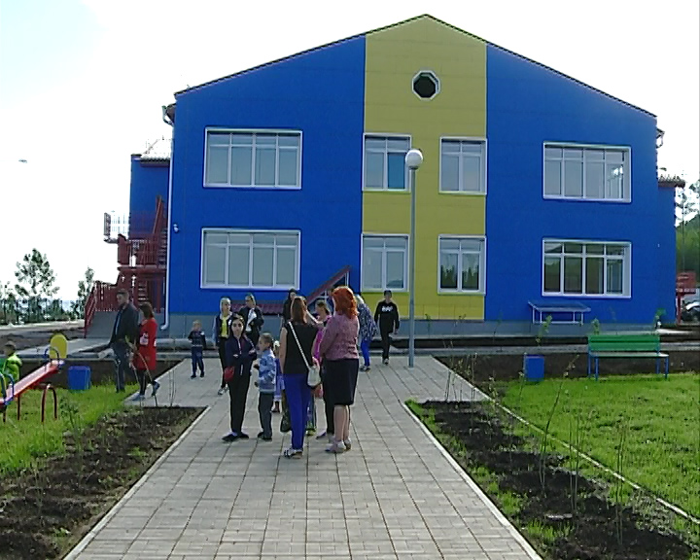
Для врачей в городе Братске отсутствует очередь на места в детских садах для детей в возрасте от трех до семи лет.

Slide 5
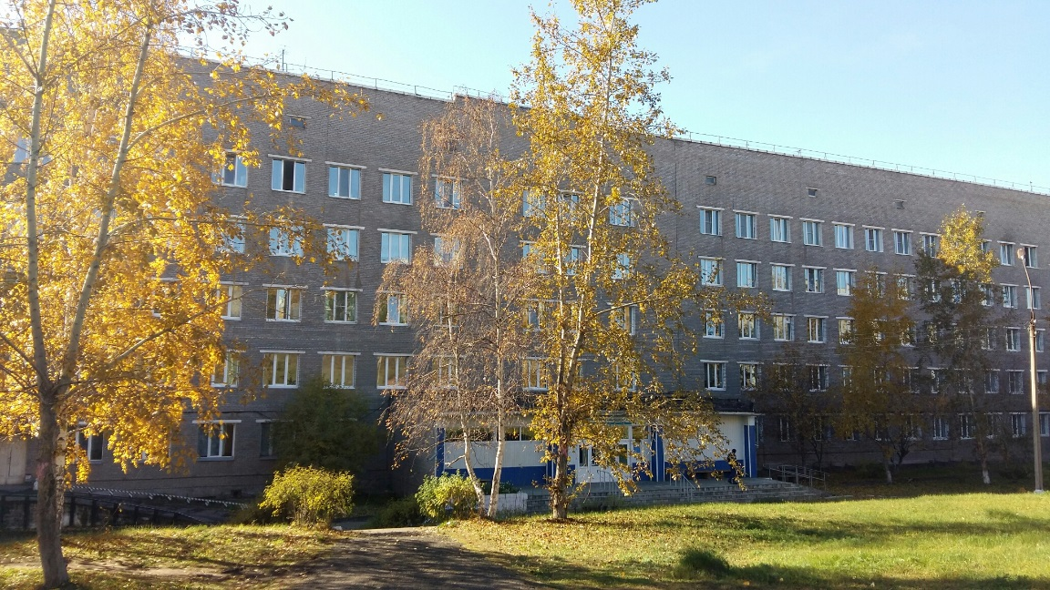
ОГАУЗ «Братская городская больница №5» функционирует с 1979 года. В состав больницы входит поликлиника на 850 посещений в смену, круглосуточный стационар на 280 коек и дневной стационар на 105 пациенто-мест.

Slide 6
Круглосуточный стационар:
терапевтическое отделение;
неврологическое отделение для б-х с ОНМК;
кардиологическое отделение №1
(неотложная кардиология);
кардиологическое отделение №2
(кардиология и эндокринология);
неврологическое отделение;
инфекционное отделение;
отделение реанимации и интенсивной терапии.

Slide 7
Поликлиника:
- терапевтическое отделение №1;
- терапевтическое отделение №2;
- отделение узких специалистов;
- хирургическое отделение;
- отделение медицинской профилактики;
- кабинет неотложной медицинской помощи;
- организационно-методический кабинет;
- физиотерапевтическое отделение.

Slide 8
Подготовка и повышение квалификации врачей проводятся на базе ВУЗов:
Иркутский государственный медицинский университет;
Иркутская государственная медицинская академия последипломного образования — филиал РМАНПО;
Северо-Западный государственный медицинский университет им. И.И.Мечникова, г.Санкт-Петербург;
Российский национальный исследовательский медицинский университет им. Н.И.Пирогова, г.Москва;
НМИЦ психиатрии и неврологии им.В.М.Бехтерева;

Slide 9
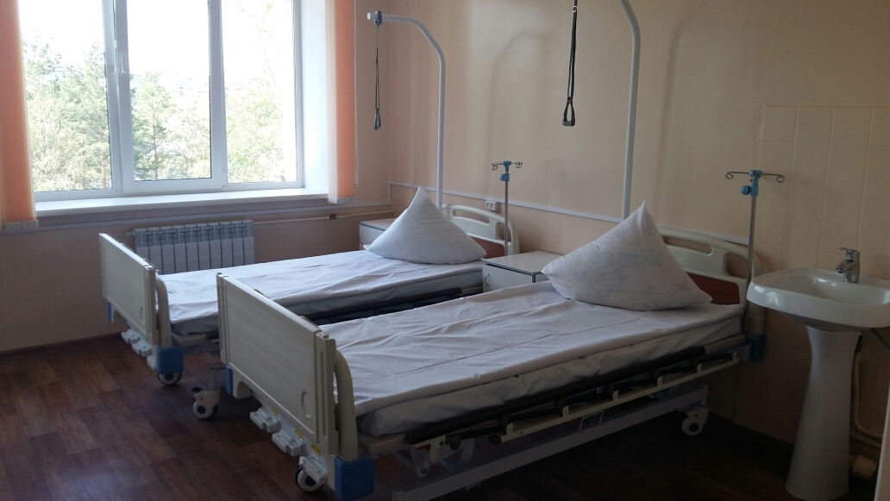
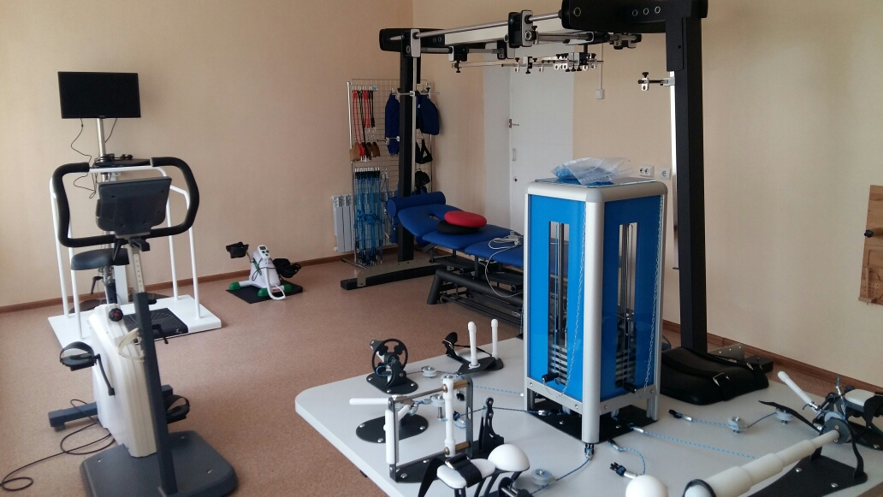
В 2018 году в круглосуточном стационаре открыто отделение медицинской реабилитации пациентов с нарушением функции центральной нервной системы на 15 коек. Отделение оснащено новым медицинским оборудованием и медицинской техникой.

Slide 10
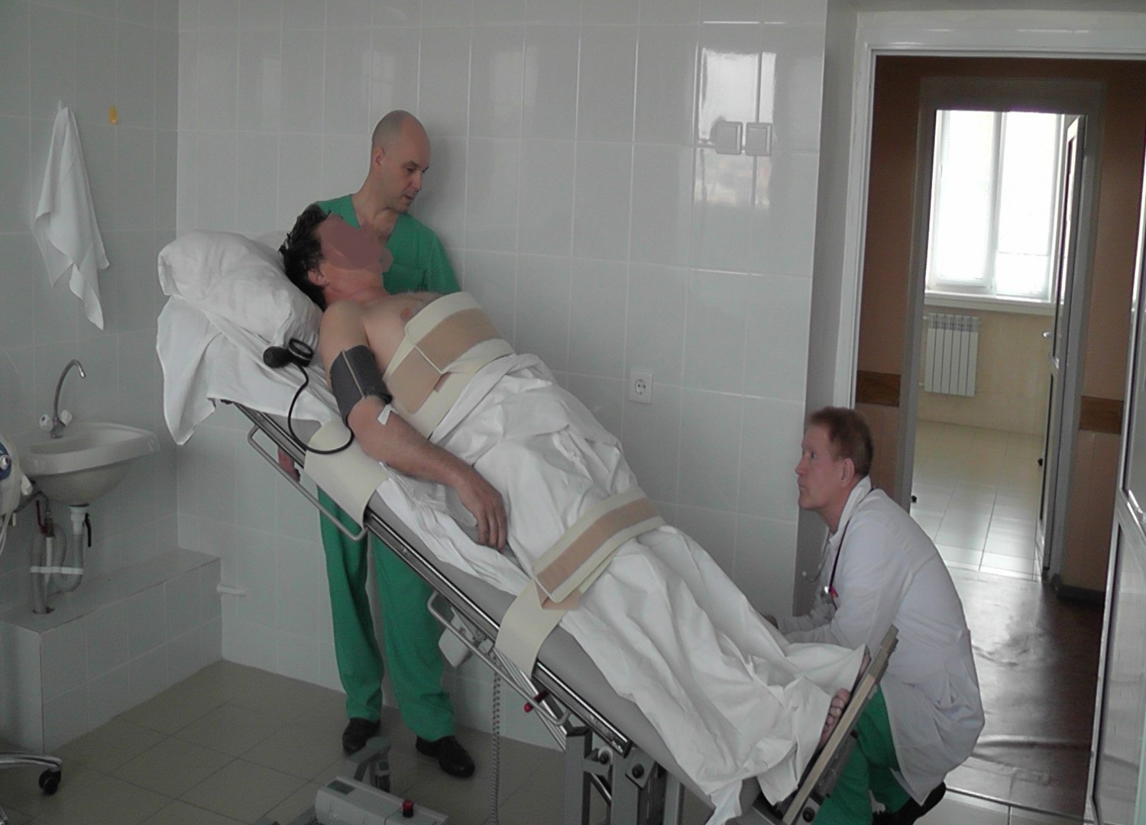
Слаженные действия врача-невролога и мультидисциплинарной бригады возвращают пациентов к полноценной жизни.

Slide 11
В двух отделениях стационара дневного пребывания, при поликлинике, и при стационаре оказывается медицинская помощь по профилям:
терапия,
неврология,
эндокринология,
кардиология,
сурдология-оториноларингология.

Slide 12
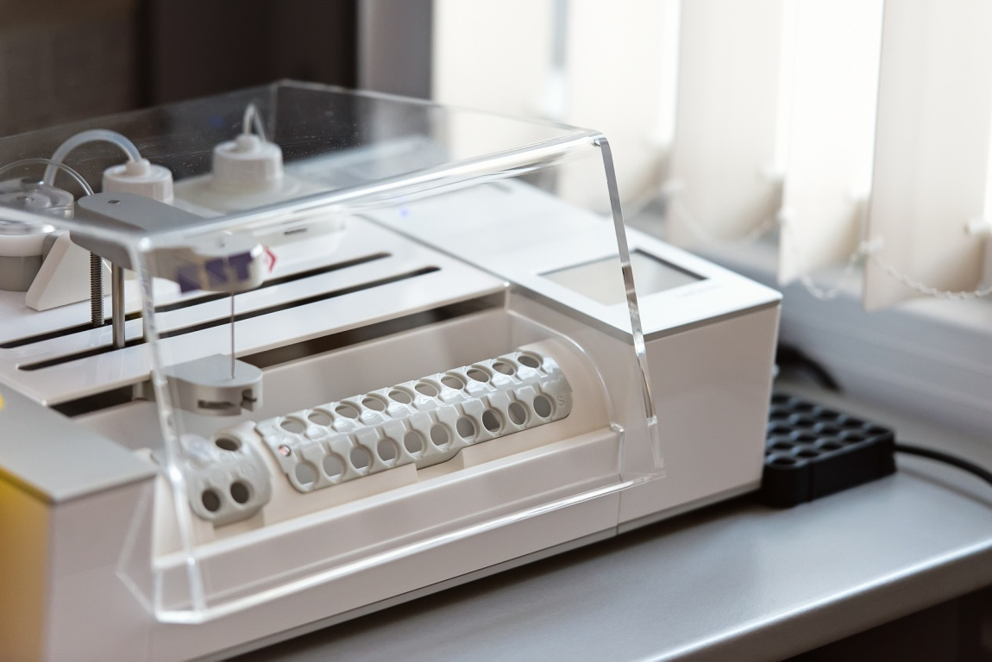
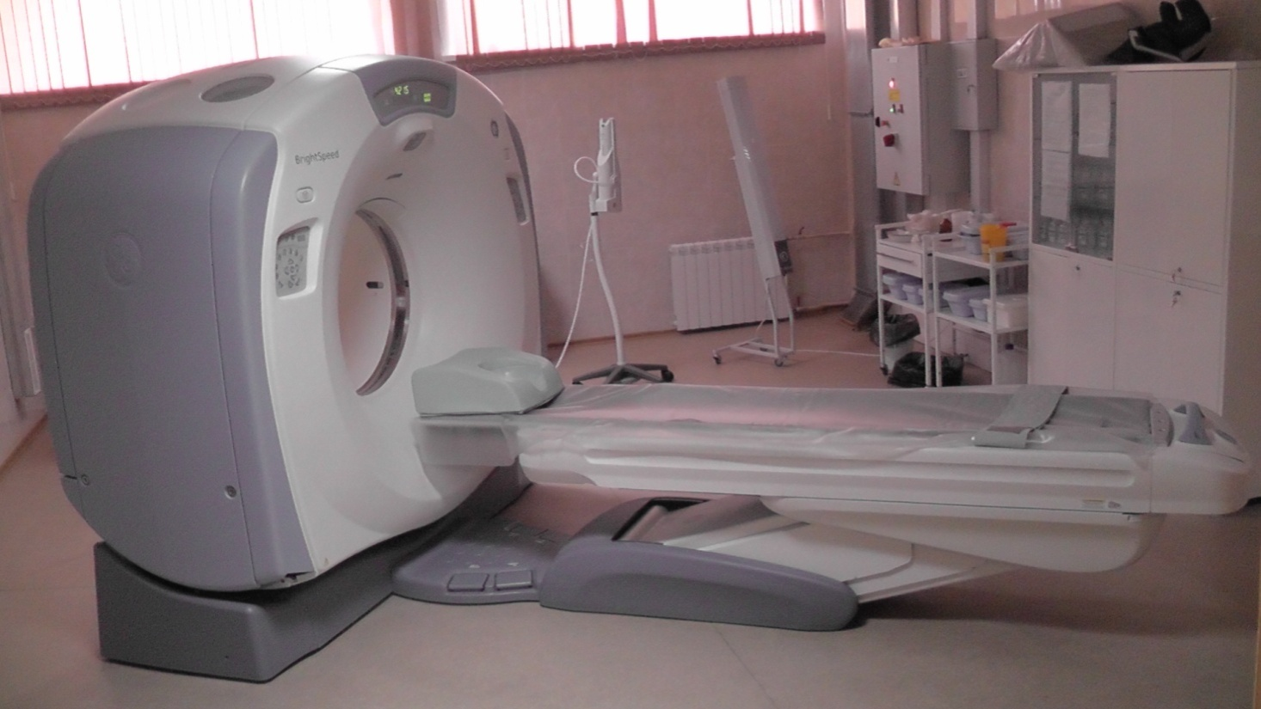
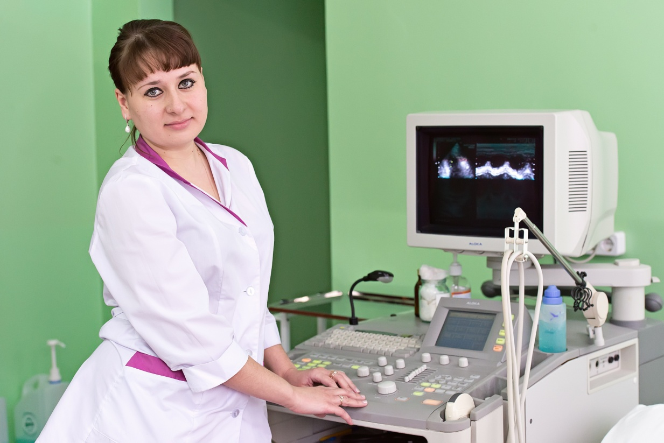
Диагностические отделения:
- эндоскопическое: ЭФГДС, ФБС, ФКС, РРС;
- отделение лучевой диагностики, в т.ч. кабинет МСКТ;
- функциональной и ультразвуковой диагностики;
- клинико-диагностическая лаборатория;
- бактериологическая лаборатория;
- патоморфологическая лаборатория.

Slide 13
Приглашаем следующих врачей-специалистов
для работы в поликлинике:
- Заведующий терапевтическим отделением - врач-терапевт (заработная плата 80 тыс. руб.)
- Врач-терапевт участковый (з/плата от 55 тыс. руб.)
- Врач-офтальмолог (з/плата от 50 тыс. руб.)
- Врач-оториноларинголог (з/плата от 50 тыс. руб.)
- Врач-инфекционист (з/плата от 50 тыс. руб.)
- Врач-невролог (з/плата от 58 тыс. руб.)
- Врач-кардиолог (з/плата от 52 тыс. руб.)

Slide 14
Для работы в стационаре приглашаются:
- Врач-кардиолог: з/плата от 60 тыс. руб.
- Врач-невролог: з/плата от 65 тыс. руб.
- Врач-терапевт: з/плата от 60 тыс. руб.
- Врач-анестезиолог-реаниматолог:
з/плата 90 тыс. – 120 тыс. руб.
Работа в отделении платных услуг оплачивается отдельно, дополнительно к основной зарплате!

Slide 15
Меры социальной поддержки, предоставляемые вновь прибывшим врачам-специалистам:
1. Выплата единовременного пособия молодым врачам (до 35 лет) в размере 150 тысяч рублей.
2. Компенсация затрат по оплате за съемное жилье в размере 10 тысяч рублей в течение трех лет.
3. Дополнительная мера социальной поддержки в виде социальной выплаты на приобретение жилья на территории муниципального образования города Братска, в рамках муниципальной программы.

Slide 16
ОГАУЗ «Братская городская больница №5»
с 2018 года является клинической базой Иркутского государственного медицинского университета для обучения в двухгодичной ординатуре по специальностям:
- терапия,
- кардиология,
- неврология.

Slide 17
Ординаторам назначаются ежемесячные целевые выплаты в размере 3 тыс. руб. при условии возвращения в нашу больницу после окончания учебы.

Slide 18
Город Братск является местностью, приравненной к районам Крайнего Севера: всем работникам организации выплачиваются районный коэффициент 40% и процент-ная надбавка до 50% к окладу и другим видам выплат; оплачивается проезд к месту проведения отпуска и обратно любым видом транспорта один раз в два года.

Slide 19
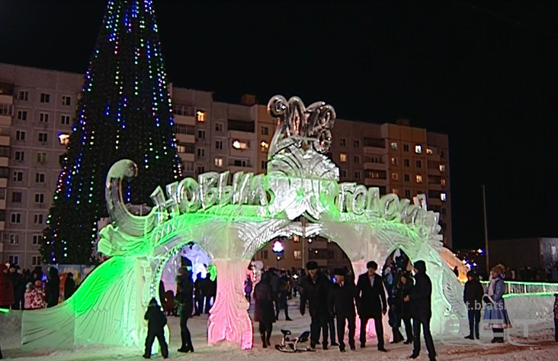
Добро пожаловать!

